Slide 1

2.2等差数列(一）
平度市第九中学--孔祥朋

Slide 2

快速抢答
请根据数列的前几项猜想出下一项。
（1）1，4，7，10，_____··· ···
13
（2）13，11, 9, 7,_____ ··· ···
5
（3）5, 5, 5, 5, _____··· ···
5
（4）0,15,211,36,17,______··· ···
（5）6,1,50,11,19,______··· ···
请从项与项间的关系，分析前3个数列的特点

Slide 3
寻找规律，生成定义
（1）1，4，7，10，13，··· ···
（2）13，11, 9, 7, 5，··· ···
（3）5, 5, 5, 5, 5，··· ···
特殊到一般
问题1：它们有什么共同特点？
共同特点：从第2项起，每一项与它的前一项的差等于同一个常数。
定义：如果一个数列从第2项起，每一项与它的前一项的差都等于同一个常数，那么这个数列就叫做等差数列.这个常数叫做等差数列的公差，公差通常用 d 表示.

Slide 4
定义：如果一个数列从第2项起，每一项与它的前一项的差都等于同一个常数，那么这个数列就叫做等差数列.这个常数叫做等差数列的公差，公差通常用 d 表示.
判断下列各组数列中哪些是等差数列，哪些不是？
其中5叫做2和8的等差中项
由三个数a,A,b组成的等差数列可以看成最简单的等差数列，这时,A叫做a与b的等差中项.
（1）2, 5。
（2）2, 5, 8。
（3）1，3，5，7。
（4）3，4，7，10，13,16,19。
（5）9，6，3，0，-3。
（6）3，3，3，3，3。
√
√
√
√
问题3:若a,A,b组成等差数列，则A与a，b满足什么关系？
问题2:概念中有哪几个要点？

Slide 5
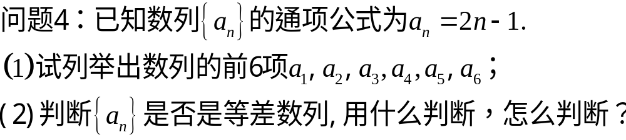
动手动脑 合作探究
请同学们先独立思考下面的问题，有了方法之后小组合作交流。

Slide 6
文字语言
定义：如果一个数列从第2项起，每一项与它的前一项的差都等于同一个常数，那么这个数列就叫做等差数列.这个常数叫做等差数列的公差，公差通常用 d 表示.
问题5：你能用递推公式描述等差数列的定义吗？

Slide 7
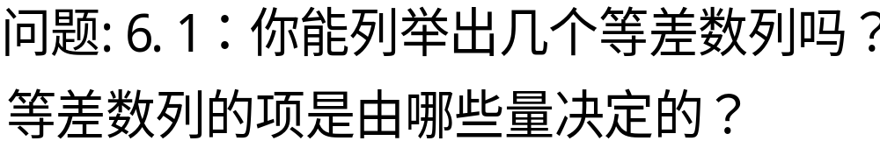
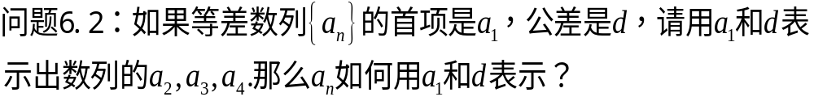
动手动脑
请同学们先独立思考下面的问题，有了方法之后小组合作交流。
归纳法

Slide 8
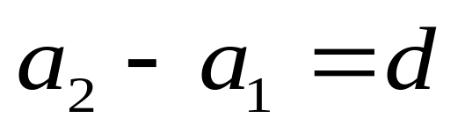

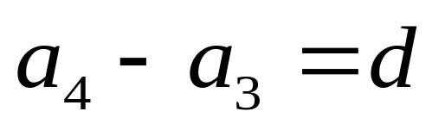
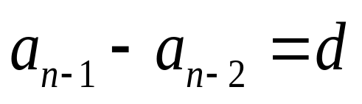
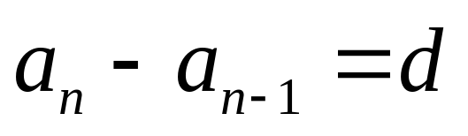
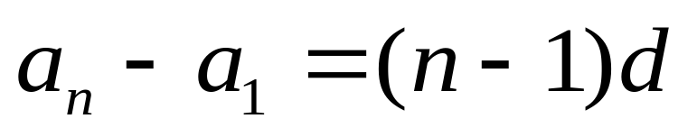
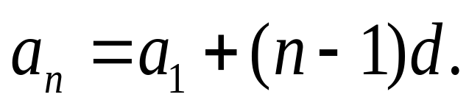
它山之路，另辟蹊径
…
+
叠加得
通项公式：

Slide 9
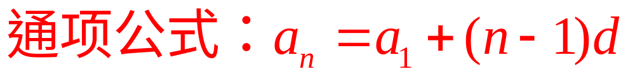
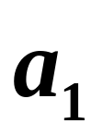

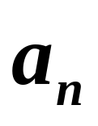

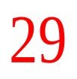


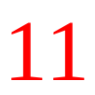
学有所成，小试一下
a₁、d、n、a_{n}四个元素
知三求一的方程思想
例1.在等差数列中满足下列条件
(1) | 2 | 3 | 10
(2) | 3 | 2 |  | 21
(3) | 12 |  | 6 | 27
(4) |  | -0.5 | 7 | 8
条件
题号

Slide 10
深入探究，提炼升华
问题7.1：已知等差数列数列{a_{n}}的首项是-2，
公差是2，求出通项公式a_{n}，并直角坐标系中画出它的图象观察图像有什么特点？
10
9
等差数列a_{n}=2n-4的图像其实就是一次函数y=2x-4当x在正整数范围内取值时相应的图像。
8
●
(7.2)在同一个直角坐标系中,画出函数y=2x-4的图像,观察与数列a_{n}=2n-4图像有什么关系？
7
6
●
5
4
●
3
2
●
1
1
●
0
2
3
4
5
6
7
8
9
10
●

Slide 11
让数列回归生活
例2、某市出租车的计价标准为1.2元/km，起步价为
10元，即最初的4km（不含4千米）计费10元。如果某人乘坐该市的出租车去往14km处的目的地，且一路畅通，等候时间为0，需要支付多少车费？
抽象出
实际问题
数列模型
计价的标准：每增加1km费用增加1.2元
抽象出
等差数列数列，公差为1.2
抽象出
最初的4km（不含4千米）计费10元
第4km的费用11.2作为数列的首项
抽象出
求14km处地车费
求数列的第11项

Slide 12



提炼感悟 盘点收获
本节课你收获了哪些知识？

Slide 13
请您多提宝贵意见！
谢 谢 ！

Slide 14
当堂检测
（1）求等差数列3,7,11…的第4项与第10项；
（2）判断102是不是等差数列2，9，16，…的项？如果是，是第几项，如果不是，说明理由。
（3）等差数列{a_{n}}中，已知a₁=1，a₂₀=－37，求公差 d。
（4）等差数列{a_{n}}中，已知d=－2 ，a₁₂=－21，求a_{1。}

